Slide 1
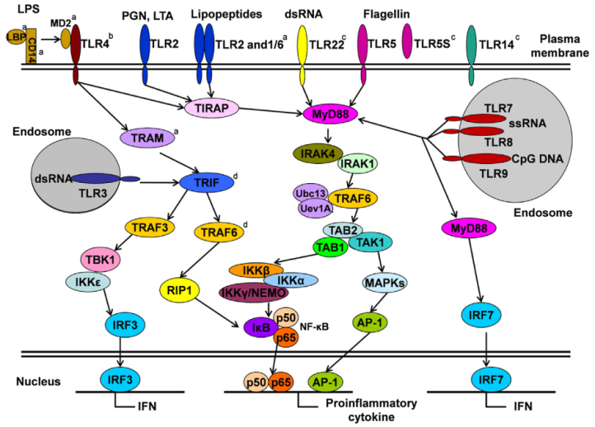
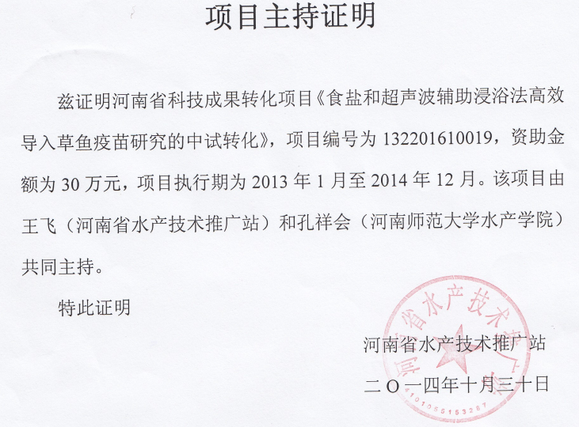
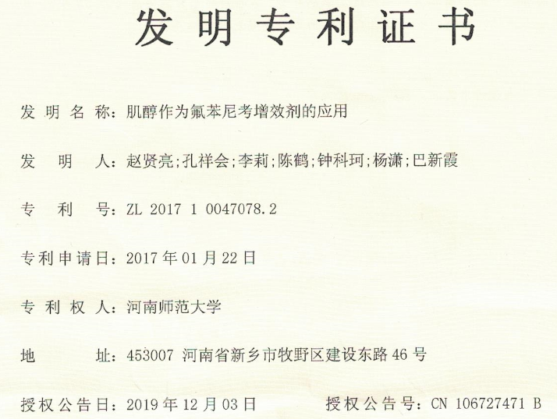
团队简介：“水产动物医学”团队从事水产动物免疫和疾病防控、免疫组学和生物信息学等相关基础和应用研究。 带头人孔祥会教授，现有教师9人，其中教授1人、副教授3人、讲师5人。团队依托“河南省水产一级重点学科”“水产动物疾病控制河南省工程实验室”等学科平台。团队先后入选河南省高校科技创新团队和河南省创新型科技团队。
研究方向及目标：解决水产养殖中重大疾病的发生和防控相关科学问题
1、水产动物分子免疫学
采用分子免疫学、免疫组学和生物信息学等技术方法，系统研究病原感染后水产动物免疫响应模式、信号调控通路及其免疫调节机制。
2、水产动物病原生物学
系统研究水产动物重要病原的生物学和流行病学，弄清病原与机体互作、入侵致病过程及其致病机制，为疾病防控提供指导。
3、水产动物疫苗研发和疫苗导入技术
针对重要致病病原，研究和制备高效的活菌、灭活、弱毒和亚单位疫苗。研发高效疫苗导入技术，已推广应用2000余亩。授权专利3项。
4、新型绿色渔药创制
筛选小分子代谢物作为渔药增效剂，以大幅减量渔药使用。研发中草药制剂和免疫增加剂，以增强水产动物免疫和预防疾病发生。申请专利8项，授权专利4项。
病原
宿主
致病
环境

